Slide 1
The Second
내가 그의 이름을 불러 주었을 때
그는 나에게로 와서 꽃이 되었다
김춘수 ‘꽃’ 중에서

Slide 2
변수(variables)
프로그램에서 자료값을 저장하는 임시 저장 장소
자료유형, 변수이름으로 선언된다.
예) int heart_beat; // int는 자료유형(정수), heart_beat는 변수이름(임의 로 정할 수 있다.
변수의 초기화는 값을 정해주는 것이다.
예) int heart_beat = 120; // 심장박동이라는 변수에 120을 저장.

Slide 3
변수 저장 시 유의할 점!
값을 지정하지 않으면 쓰레기값이 지정됨
예) int heart_beat; // heart_beat 변수에 뭐가 저장됐지?
초기값이 뭐든 항상 마지막 값만 저장함
예) int heart_beat = 100;
heart_beat = 120; // heart_beat는 120이 저장되어 있다.
여러 개 선언할 수 있다.
예) int height = 160, weight = 45;
변수 저장 시 변수에 알맞은 값을 저장해야됨!

Slide 4
소스코드
#include <stdio.h>
int main(void)
{
int a = 100; // a에 100 저장
int b = 200; // b에 200 저장
short c = 54321; // c에 int보다 작은 short로 더 큰 숫자 저장.

Slide 5
소스코드
printf("변수 a에는 100이 저장 되어 있음 : %d \n", a);
printf("변수 b에는 100이 저장 되어 있음 : %d \n", b);
printf("변수 c에는 저장할 수 있는 값의 범위를 넘어섰다 : %d \n", c);
while(1);
return 0;
}

Slide 6
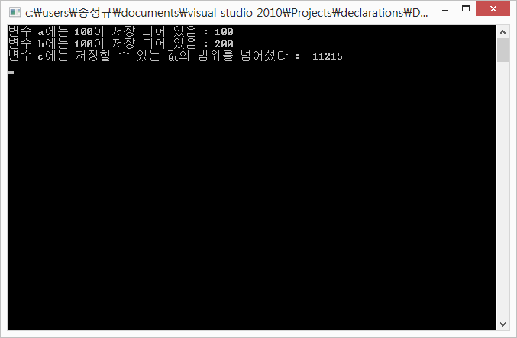
실행결과

Slide 7
복습 !
printf로 간단한 자기소개 쓰기 !(이름, 생일, 혈액형 등등)
변수 one, two, ten, hundred 선언하고 그에 알맞은 값 출력하기

Slide 8
Q & A

